Slide 1
Smith Kaart
Oefening 4
Jan Genoe
December 2022

Slide 2
## Opgave
Gebruik je Smith kaart om een antenne van 150 Ohm aan te passen aan een coax van 50 Ohm voor een frequentie van 600 MHz (λ= 25 cm; ε_r=4)? Welke verschillende oplossingen zijn er mogelijk?

Slide 3
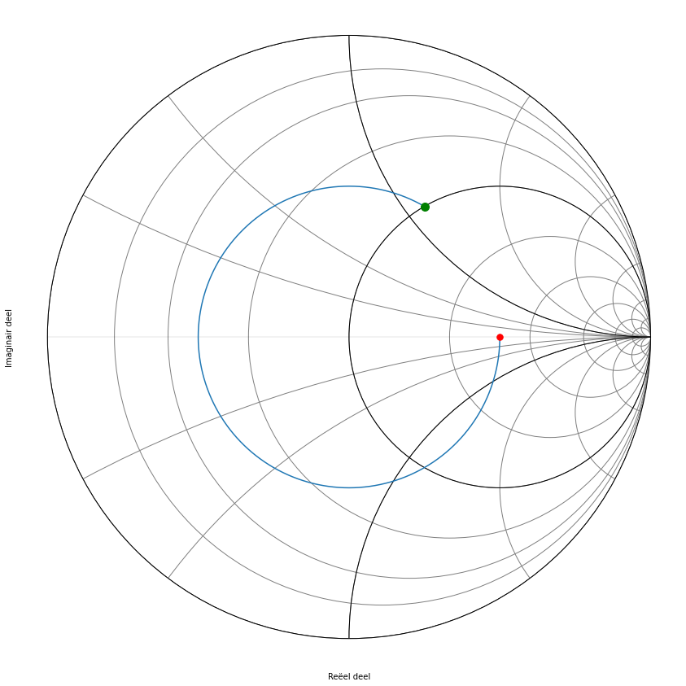
Smith kaart van de eerste oplossing

Slide 4
hoek impedantie (Ohm) lengte coax (cm)
297 Z= 47.11+55.97j Ohm lengte=10.31 cm
298 Z= 48.04+56.56j Ohm lengte=10.35 cm
299 Z= 49.01+57.15j Ohm lengte=10.38 cm
300 Z= 50.00+57.74j Ohm lengte=10.42 cm
301 Z= 51.02+58.31j Ohm lengte=10.45 cm
302 Z= 52.08+58.89j Ohm lengte=10.49 cm

Slide 5
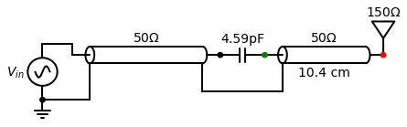
Circuit van de eerste oplossing

Slide 6
### Oplossing 2: Bijplaatsen van een inductantie in serie
We plaatsen \frac{Z_L}{Z₀}=3 op de Smith kaart en we zoeken waar we de r=1 cirkel snijden in het onderste deel van de kaart.

Slide 7
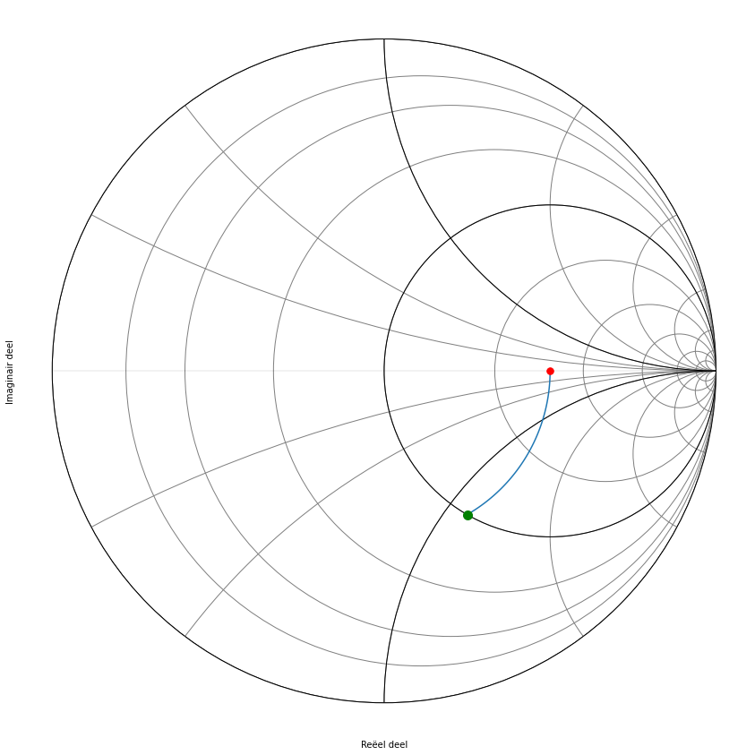
Smith kaart van de tweede oplossing

Slide 8
hoek impedantie (Ohm) lengte coax (cm)
57 Z= 53.16-59.45j Ohm lengte=1.98 cm
58 Z= 52.08-58.89j Ohm lengte=2.01 cm
59 Z= 51.02-58.31j Ohm lengte=2.05 cm
60 Z= 50.00-57.74j Ohm lengte=2.08 cm
61 Z= 49.01-57.15j Ohm lengte=2.12 cm

Slide 9
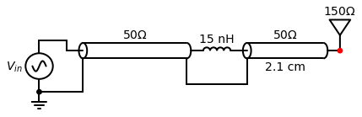
Circuit van de tweede oplossing

Slide 10
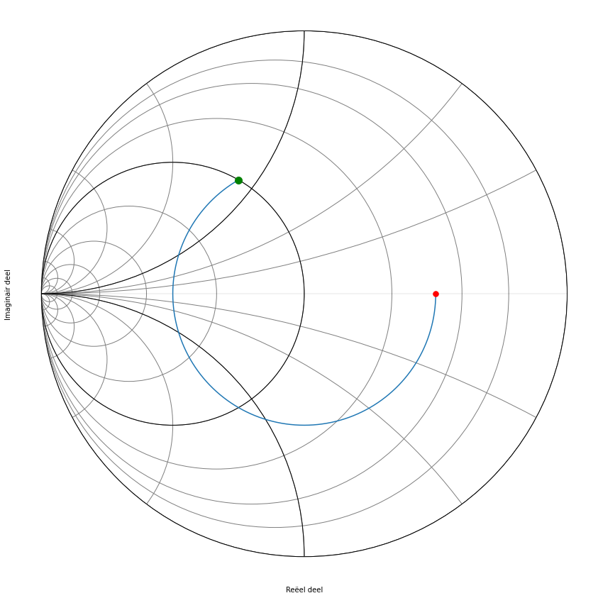
Smith kaart van de derde oplossing

Slide 11
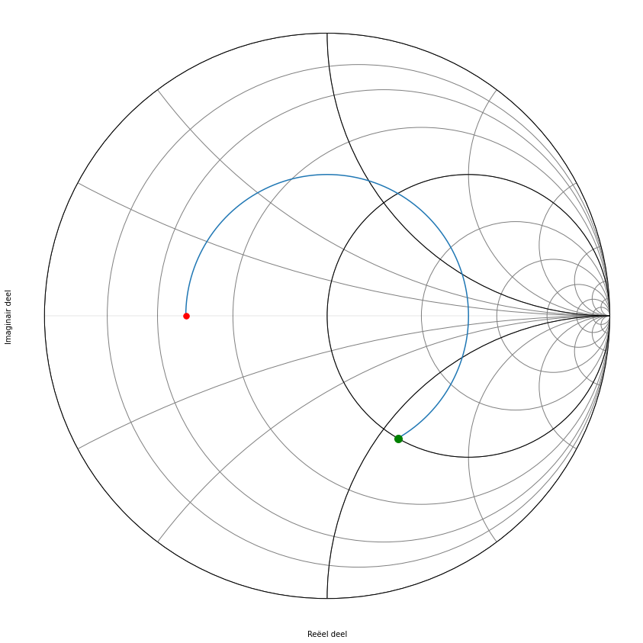
Smith kaart van de derde oplossing als admitantie

Slide 12
hoek admitantie (Siemens) lengte coax (cm)
237 Y= 21.27-23.78j mS lengte=8.23 cm
238 Y= 20.83-23.55j mS lengte=8.26 cm
239 Y= 20.41-23.33j mS lengte=8.30 cm
240 Y= 20.00-23.09j mS lengte=8.33 cm
241 Y= 19.60-22.86j mS lengte=8.37 cm
242 Y= 19.22-22.62j mS lengte=8.40 cm

Slide 13
hoek admitantie (Siemens) lengte coax (cm)
118 Y= 19.22+22.62j mS lengte=4.10 cm
119 Y= 19.60+22.86j mS lengte=4.13 cm
120 Y= 20.00+23.09j mS lengte=4.17 cm
121 Y= 20.41+23.33j mS lengte=4.20 cm

Slide 14
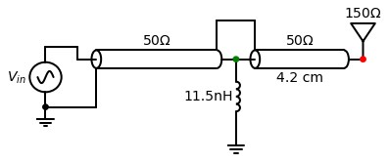
Circuit van de vierde oplossing

Slide 15
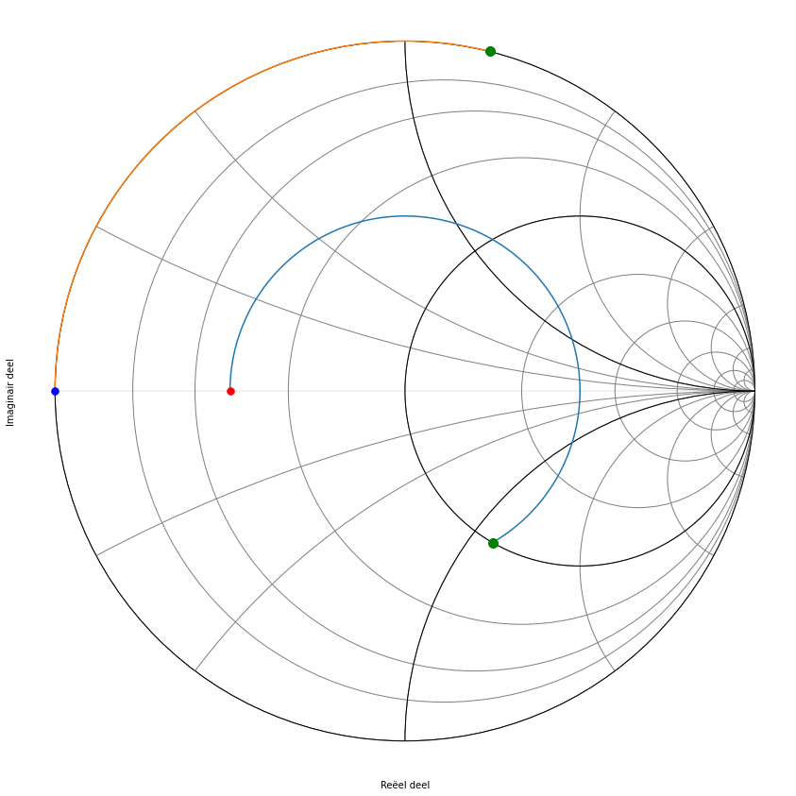
Smith kaart van de vijfde oplossing

Slide 16
hoek admitantie (Siemens) lengte coax (cm)
238 Y= 20.83-23.55j mS lengte=8.26 cm
239 Y= 20.41-23.33j mS lengte=8.30 cm
240 Y= 20.00-23.09j mS lengte=8.33 cm
241 Y= 19.60-22.86j mS lengte=8.37 cm

Slide 17
hoek admitantie (Siemens) lengte coax (cm)
95 Y= +21.83j mS lengte=3.30 cm
96 Y= +22.21j mS lengte=3.33 cm
97 Y= +22.61j mS lengte=3.37 cm
98 Y= +23.01j mS lengte=3.40 cm
99 Y= +23.42j mS lengte=3.44 cm
100 Y= +23.84j mS lengte=3.47 cm

Slide 18
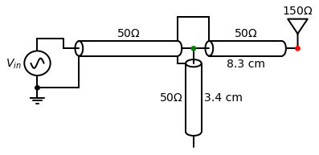
Circuit van de vijfde oplossing

Slide 19
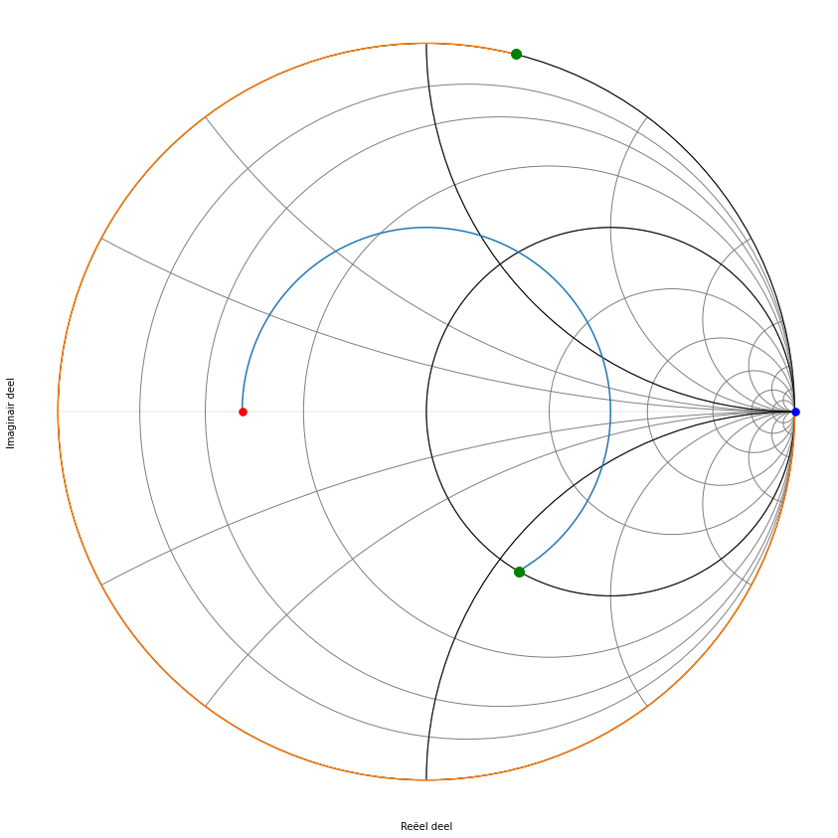
Smith kaart van de zesde oplossing

Slide 20
hoek admitantie (Siemens) lengte coax (cm)
238 Y= 20.83-23.55j mS lengte=8.26 cm
239 Y= 20.41-23.33j mS lengte=8.30 cm
240 Y= 20.00-23.09j mS lengte=8.33 cm
241 Y= 19.60-22.86j mS lengte=8.37 cm

Slide 21
hoek admitantie (Siemens) lengte coax (cm)
275 Y= +21.83j mS lengte=9.55 cm
276 Y= +22.21j mS lengte=9.58 cm
277 Y= +22.61j mS lengte=9.62 cm
278 Y= +23.01j mS lengte=9.65 cm
279 Y= +23.42j mS lengte=9.69 cm
280 Y= +23.84j mS lengte=9.72 cm

Slide 22
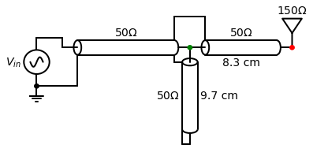
Circuit van de zesde oplossing

Slide 23
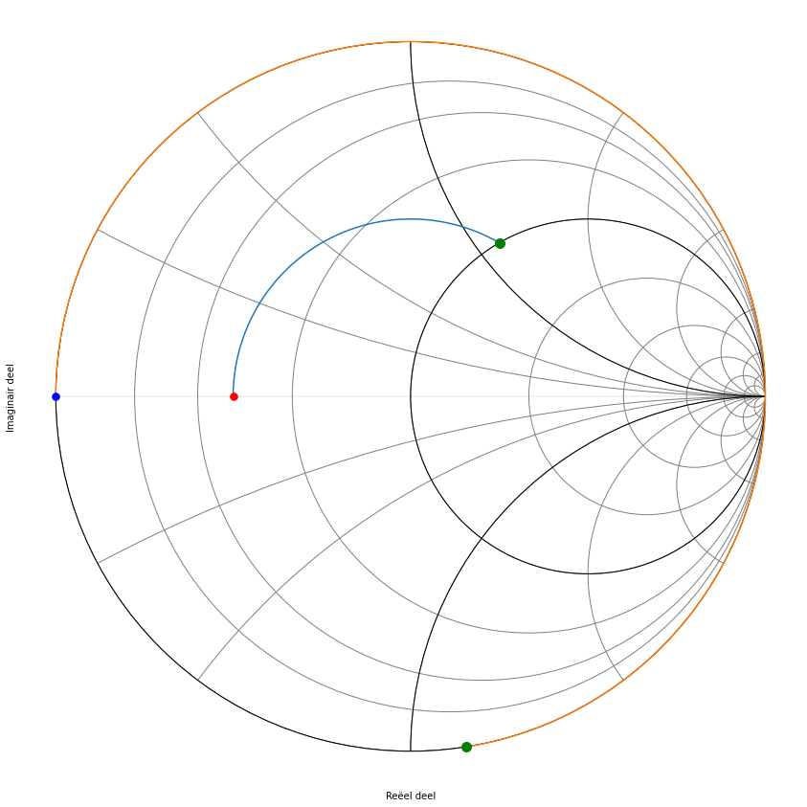
Smith kaart van de zevende oplossing

Slide 24
hoek admitantie (Siemens) lengte coax (cm)
118 Y= 19.22+22.62j mS lengte=4.10 cm
119 Y= 19.60+22.86j mS lengte=4.13 cm
120 Y= 20.00+23.09j mS lengte=4.17 cm
121 Y= 20.41+23.33j mS lengte=4.20 cm

Slide 25
hoek admitantie (Siemens) lengte coax (cm)
260 Y= -23.84j mS lengte=9.03 cm
261 Y= -23.42j mS lengte=9.06 cm
262 Y= -23.01j mS lengte=9.10 cm
263 Y= -22.61j mS lengte=9.13 cm
264 Y= -22.21j mS lengte=9.17 cm

Slide 26
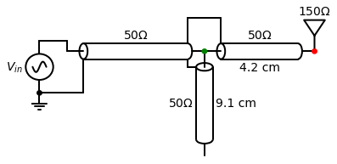
Circuit van de zevende oplossing

Slide 27
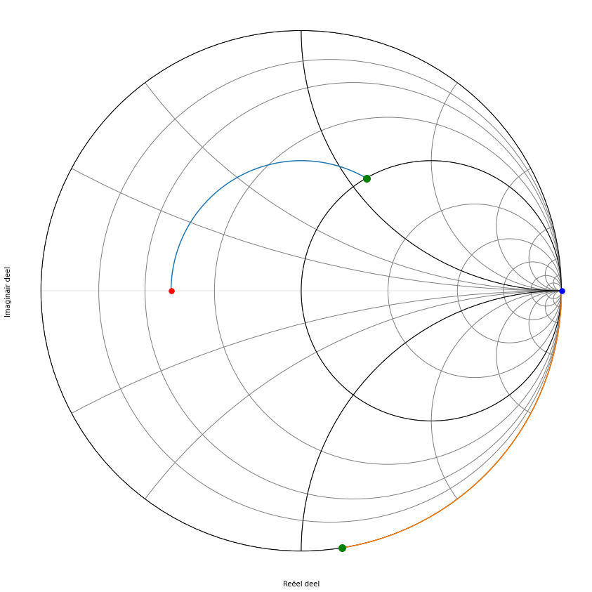
Smith kaart van de achtste oplossing

Slide 28
hoek admitantie (Siemens) lengte coax (cm)
118 Y= 19.22+22.62j mS lengte=4.10 cm
119 Y= 19.60+22.86j mS lengte=4.13 cm
120 Y= 20.00+23.09j mS lengte=4.17 cm
121 Y= 20.41+23.33j mS lengte=4.20 cm

Slide 29
hoek admitantie (Siemens) lengte coax (cm)
80 Y= -23.84j mS lengte=2.78 cm
81 Y= -23.42j mS lengte=2.81 cm
82 Y= -23.01j mS lengte=2.85 cm
83 Y= -22.61j mS lengte=2.88 cm
84 Y= -22.21j mS lengte=2.92 cm

Slide 30
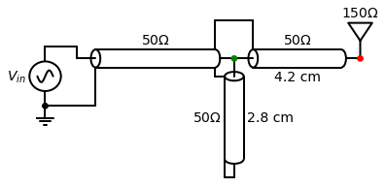
Circuit van de achtste oplossing

